Slide 1

서울 중랑 (갑)
국회의원 서영교
2016 국방부 국정감사
2016. 09. 26(월)

Slide 2
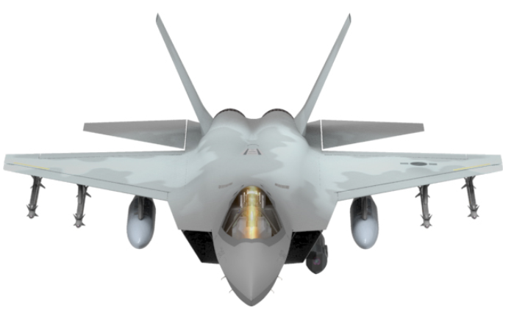
KF-X 사업 핵심, AESA레이더
KF-X, 18조원 소요 120대 양산
미국 정부 ASEA 레이더 기술이전 거부(2015년11월)
LIG넥스원 제작 시제품 근거
국방과학연구원(ADD) 주관 독자개발 자신
서울 중랑갑 국회의원 서영교

Slide 3
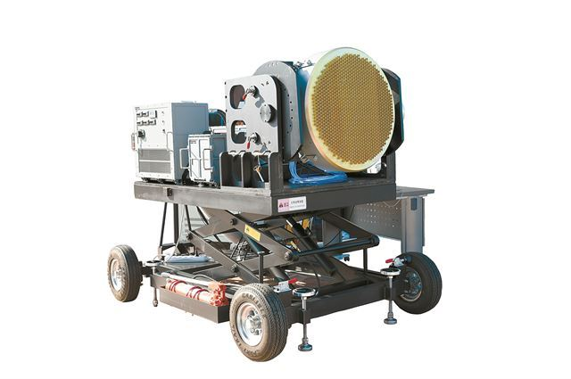
AESA레이더 체계개발업체 선정 논란
LIG넥스원, ADD와 10년동안 시험개발
(국비 490억, 자체 140억 630억원 소요)
최종 선정업체는 한화탈레스
서울 중랑갑 국회의원 서영교

Slide 4
＠장명진 방위사업청장 업무보고 (15년 10월3일)
“9월초에 제가 ADD 또는 LIG넥스원 관계자들한테 그것을 다 확인해가지고 ‘아, 이거 하면 국산화 개발이 가능하겠다’라고 해서…”
＠정경두 공군참모총장 (15년 국방위원회)
“제가 ADD 자체만의 연구를 한 상황 같으면 또 여러가지 다른 방면의 많은 고민을 하겠지만, 실제 항공기를 제작해야 될 KAI와 전투체계를 담당하는 LIG넥스원의 많은 엔지니어들이 관여를 해서 기술을 다…”
서울 중랑갑 국회의원 서영교

Slide 5
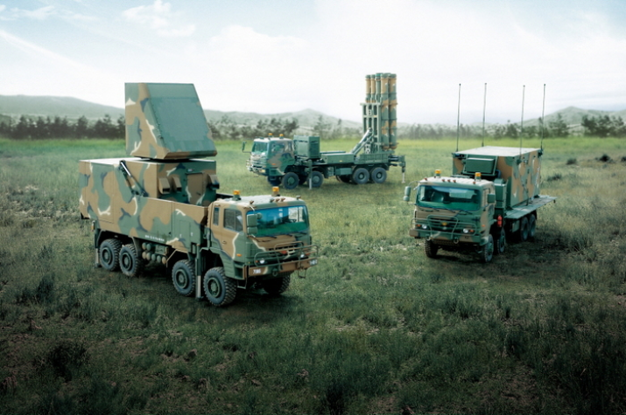
＠LIG넥스원
레이더기술 80% 확보했다며 10년동안 제작한 시제품 공개(15년 11월)
06~09 응용연구 1단계, 10~13 응용연구 2단계, 14~19 시험개발 총사업비 630억 진행
＠한화탈레스
16~26 체계개발사업 진행
과거 지대공 유도무기의 다기능 레이더 제작
서울 중랑갑 국회의원 서영교

Slide 6
AESA레이더 성공이 KFX 성패 좌우
ADD, 관련 업체 모든 역량 총집결해야 성공가능
KFX사업 양산까지 18조원이 소요되는 ‘한국형’ 브랜드 사업
업계 이익보다 사업의 성공이 중요
MOU 체결 등 협력방안 검토 필요
방사청이 주도적 역할해야
서울 중랑갑 국회의원 서영교

Slide 7
차기 해상작전헬기 도입 사업
2007년 차기 해상작전헬기사업 시작
합동참모본부, 북한의 수중 도발에 대비해 해군 보유 ‘링스 헬기(슈퍼링스)’ 교체 결정.
약 1조4000억원의 예산을 투입해 1·2차에 걸쳐 총 20대를 도입.
서울 중랑갑 국회의원 서영교

Slide 8
차기 해상작전헬기 도입 사업
한국항공대학교, 안보경영연구원,
국방기술품질원의 세 차례에 걸쳐
연구 용역 결과
“우리의 개발 능력, 비용 등을
따져봤을 때 자체 개발보다
해외 구매가 가장 효율적”
서울 중랑갑 국회의원 서영교

Slide 9
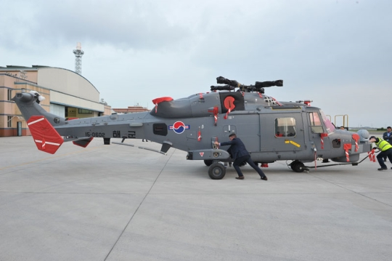
차기 해상작전헬기 도입 사업
-1차-
영국제 ‘AW-159(와일드캣)’ 8대 도입
서울 중랑갑 국회의원 서영교

Slide 10
차기 해상작전헬기 도입 사업
-2차-
해상작전헬기 12대 도입 예정
한국항공우주산업(KAI)
“국산 육상용 헬기 수리온을
해상용으로 개조하겠다고 발표하며 네 번째 연구 용역을 요구”
서울 중랑갑 국회의원 서영교

Slide 11
차기 해상작전헬기 도입 사업
-육상용 헬기 ‘수리온’-
수리온은 기체 전면의 설계가 바뀌어야 해상작전용으로 운용 가능
전문가들은 수리온의 개조는 최소 5년 최대 10년이 소요될 것으로 예상.
서울 중랑갑 국회의원 서영교

Slide 12
차기 해상작전헬기 도입 사업
2차 차기 해상작전헬기 도입 예산 -12대분 약 9,000억원-
정해진 예산안에서 전력화시점에 맞춰
해상작전헬기로 개조한 ‘수리온’
납품 가능??
서울 중랑갑 국회의원 서영교

Slide 13
최근 3년 해외채권 근황
no | 채무자 현황 | 미수납액 | 발생일자 | 채권발생사유 | 사업명
1 | BAE Systems | 476 | 2014-12-22 | 입찰보증금 | KF-16 성능개량사업
2 | RAYTHEON COMPANY | 186 | 2014-12-31 | 입찰보증금 | KF-16 성능개량사업
3 | HAVELSAN HAVA ELEKTRONIK | 89 | 2015-12-02 | 지체상금 | 공군전자전훈련장비(EWTS)
4 | 이규태 등 6인 | 201 | 2015-12-08 | 손해배상금 | 공군전자전훈련장비(EWTS)
5 | COMSOFT GmbH | 7 | 2016-05-04 | 손해배상금 | 국지공역감시체계
6 | 강덕원 | 1 | 2016-07-12 | 상사중재비용 | 구조함 및 소해함 소나계약의 대한상사중재비용
서울 중랑갑 국회의원 서영교

Slide 14
최근 3년 해외채권 근황
7 | Hackenco Inc. | 261 | 2016-07-15 | 물품대금 | 소해함 가변심도음탐기 구매사업
8 | Hackenco Inc. | 39 | 2016-07-15 | 물품대금 | ATS-II용 선체고정음탐기
9 | Hackenco Inc. | 44 | 2016-07-25 | 손해배상금 | 선체고정음탐기 설치 및 제거비용
10 | GMB USA INC | 305 | 2016-07-27 | 물품대금 | 소해함 복합소해장비 구매사업
합계 (단위: 억원) |  | 1,609
서울 중랑갑 국회의원 서영교

Slide 15
미수납액 현황 (단위: 억원)
연도 | 무재산/ 거소불명 | 납기 미도래 | 정리유예 | 납부지연 등 | 합계
`13년도 | 802 | 116.7 | 319.9 | - | 1,238.7
`14년도 | 765.9 | 624.7 | 772.7 | - | 2,163.4
`15년도 | 770.4 | 49.2 | 1,968.0 | - | 2,787.6
정리유예: 소송 등으로 아직 채무가 확정되지 않은 미수납액
서울 중랑갑 국회의원 서영교

Slide 16
방사청, KF-16개량사업 계약자 교체로 8900만 달러 날려
‘1100억대 방산비리’ 이규태 회장에 징역10년 구형
70년대 음파탐지기 장착한 통영함과 소해함
통영함 비리 혐의 무기중개업자, 미국서 90억원대 호화주택 처분
서울 중랑갑 국회의원 서영교

